Slide 1
Flexible Büroraumgestaltung
Werkzeugkoffer

Slide 2
So funktioniert der Foliensatz
Folie 3 zeigt alle angebotenen Inhalte. Diese sind jeweils mit dazugehörigen Folien verlinkt. Die Links sind nur im Präsentationsmodus aktiv.
Je nach Publikum kannst du Themen, Inhalte auswählen und anklicken und springst automatisch dort hin. Über das IG Metall Logo oben rechts, kommst du zur Übersicht zurück.
Je mehr Folien du zu einem Thema zeigst, desto tiefer wird die Wissensebene.
Der Sprechtext ist in den Notizfeldern. So kannst du die Präsentation auch als Handout ausdrucken (Drucklayout Notizseiten) und die Folien bleiben übersichtlich.
Zentrale Frage 1: Wer sitzt vor mir?
Nicht-Mitglieder und Mitglieder ohne Funktion und eventuell ohne Sachkenntnis
Funktionsträger ohne Sachkenntnis
Funktionsträger mit Sachkenntnis
Zentrale Frage 2: Welches Ziel / welchen Hintergrund hat die Präsentation?
Einführung ins Thema und grundsätzliche Information
Betrachtung von mitbestimmungsrelevanten Aspekten und Sensibilisierung von Funktionsträgern
Beteiligung von Beschäftigten (Beispielsweise vor Erarbeitung einer Betriebsvereinbarung)

Slide 3
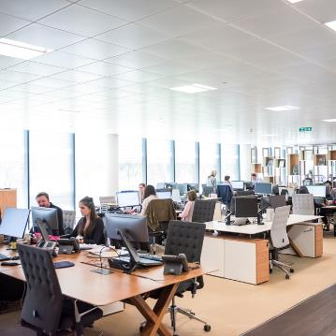
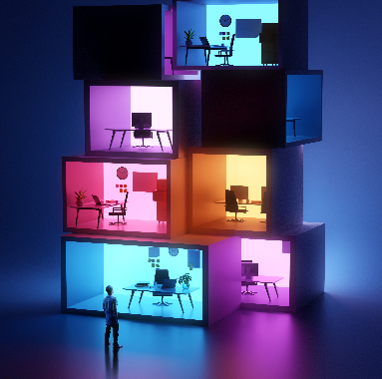
Büros gestern und heute
„Zahlen bitte!“
Desk Sharing
Flexible Büroflächen
Mit-bestimmung
Risiken und Neben-wirkungen
Handlungs-empfehl-ungen
Blick in die Zukunft
Ziel: gute Arbeit
Material
Notes:
1. Büros gestern und heute
2. Zahlen, Daten, Fakten: „Zahlen bitte“
3. Desk Sharing
4. Flexible Büroflächen
5. Chancen und Risiken für Beschäftigte
6. Mitbestimmung
7. Handlungsempfehlungen für Interessenvertretung
8. Blick in die Zukunft
9. Ziel: Gute Arbeit
10. IG Metall – eine starke Partnerin
11. Weiterführendes Material

Slide 4
Vom Zellenbüro zum „flexible office“ – die Bürowelt ändert sich massiv. Um gute und gesunde Arbeit zu sichern, müssen wir mitmischen.
iStock.com/jacoblund

Slide 5
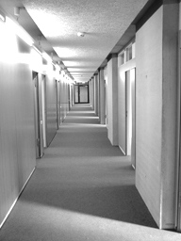
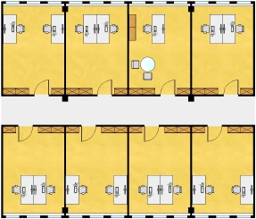
Ein altes Konzept ist auch heute noch weit verbreitet: das Zellenbüro.
© Michailowa17, Copyrighted free use, via Wikimedia Commons
© Wolfram Fuchs, Public domain, via Wikimedia Commons
Notes:
Zellenbüro Vorbild des in Deutschland am weitesten verbreiteten Bürokonzeptes sind die im 16. Jahrhundert in Florenz geplanten Uffizien. Typisch für Zellenbüros sind auch fast 500 Jahre später Mittelflure, an denen sich geschlossene Büroräume mit einem oder mehreren Arbeitsplätzen reihen.
Am liebsten als 2 Personenbüro. Diese Form des Büros gilt auch als uneffektivste (hoher Raumverbrauch und gegenseitige Störungen)
Link: https://de.wikipedia.org/wiki/B%C3%BCrokonzept#Zellenb%C3%Bcro

Slide 6
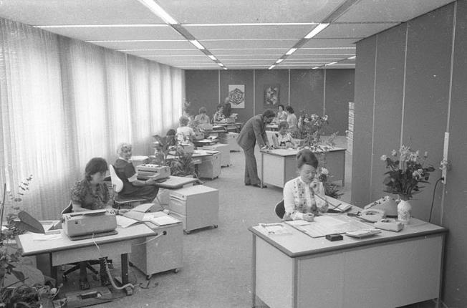
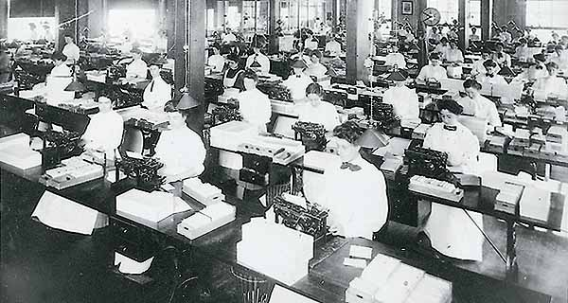
Aber auch Großraumbüros haben Tradition und sind in unseren Betrieben üblich.
hnf.de/dauerausstellung/ausstellungsbereiche/kulturgeschichte-des-bueros/american-office-1900.html
Stadtarchiv Kiel, CC BY-SA 3.0 creativecommons.org/licenses/by-sa/3.0/de/deed.en, via Wikimedia Commons
Notes:
Anfang des 20 Jahrhunderts entwickeln sich sogenannte Schreibsälen. Dann Anfang der 1960 kommen die ersten Großraumbüros. Hier zu sehen ist die Sparkasse Kiel 1974.
Die Arbeitsplätze wurde jedoch nicht flexib

Slide 7
26 Mio Bildschirm-und Büroarbeitsplätze existieren zurzeit in Deutschland
32 Mio Menschen arbeiten im Büro
71 % aller Beschäftigten arbeiten zumindest zeitweise an einem Büroarbeitsplatz
Notes:
Zahlen, Daten, Fakten
26 Millionen Bildschirm-und Büroarbeitsplätze existieren zurzeit in Deutschland
32 Millionen Menschen arbeiten im Büro
71 % aller Beschäftigten arbeiten zumindest zeitweise an einem Büroarbeitsplatz (2015 galt das noch für 52 %)

Slide 8
Noch immer wird die Arbeit vorwiegend in Zellenbüros geleistet. Aber wir sehen Veränderung in Richtung flexible Büros mit Desk Sharing.
56% arbeiten in Einzel-oder Zweierbüros
24% in Gruppenbüros bis 8 Personen
8% in größeren Büroformen 9 -24 Personen
5% Open Space Büros
4% überwiegend im Homeoffice (2015 2%)
16% haben keinen fest zugewiesenen Arbeitsplatz
7% Desk Sharing
9% Non-territorial, vor allem bei 18-bis 34jährigen (ein Fünftel)
Notes:
Vorwiegend immer noch Zellenbüros:
56% arbeiten in Einzel-oder Zweierbüros
24% in Gruppenbüros bis 8 Personen
8% in größeren Büroformen 9 -24 Personen
5% Open Space Büros
4% überwiegend im Homeoffice (2015 2%)
16% haben keinen fest zugewiesenen Arbeitsplatz,
7% Desk Sharing,
9% Non-territorial, vorwiegend bei den 18-bis 34jährigen, jeder Fünfte
Quelle: Die Entwicklung der Büroarbeit, IBA Studie, Industrieverband Büro und Arbeitswelt, 2019/2020

Slide 9
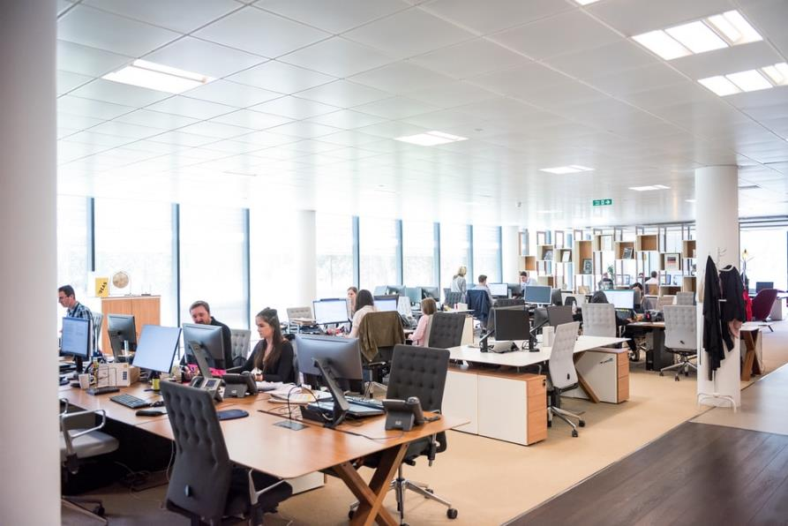
Desk Sharing bedeutet, dass ich keinen fest zugewiesenen Arbeitsplatz mehr habe oder meinen Platz mit anderen teile.
„Wer bekommt den schönsten Platz?“
Notes:
Desk Sharing: Ein Arbeitsplatz wird geteilt bzw. von mehreren genutzt.
Die Beschäftigten haben keinen persönlichen, fest zugewiesenen Arbeitsplatz mehr, sondern suchen sich jeden Tag einen neuen, der gerade frei ist. Zum Teil müssen/können sie ihn vorbestellen oder sich über eine Software einbuchen.
Elementare Bestandteile von Desk Sharing sind:
Clean desk policy (Saubere-Schreibtisch-Politik): Regeln, zur Sauberkeit am Arbeitsplatz und wie der Arbeitsplatz zu verlassen ist. Die eigenen Arbeitsmaterialien wie Tastatur, Laptop, Ordner oder Notizen sind nach der Arbeit beiseite zu räumen, etwa in Rollcontainern zu verstauen.
Sharing-Quoten: Anzahl der Nutzer*innen pro Arbeitsplatz. Stehen zum Beispiel 10 Arbeitsplätze für 15 Beschäftigte zur Verfügung, liegt die Sharing-Quote bei 1,5. Hat jede*r Beschäftigte einen eigenen Arbeitsplatz ist die Sharing-Quote 1,0.
Beim berechnen der Sharing-Quote sind Punkte wie diese unbedingt in Betracht zuziehen:
Teilzeitarbeit
Durchschnittlicher Krankenstand
Dienstreisen
Mobile Arbeit und Home Office
Aber es sollten auch Phasen, in denen mehr Beschäftige im Büro sind, berücksichtigt werden: Büro und Team-Meetings
Planing-Days (Scrum)
Krankenstand ist Saisonabhängig
Monatsabschlüsse, Quartals- Geschäftsjahresende (Finanzbuchhaltung)
….
Desk Sharing ist für schönere und neuere Büros nicht notwendig. Es wird vor allem eingesetzt, um Flächen neu zu gestalten ohne dass mehr Fläche hinzukommen muss und meist um Geld und Flächen einzusparen.

Slide 10
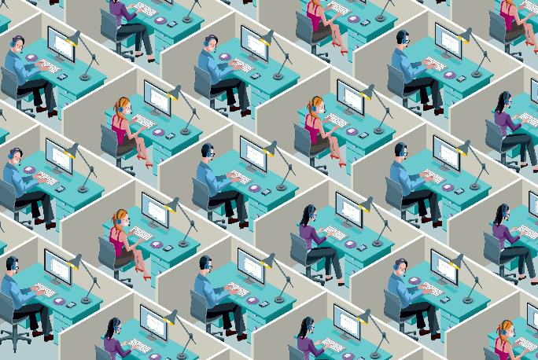
Großraumbüros können Menschen krank machen. Insbesondere Lärm, Temperatur, Licht spielen hier eine Rolle.
Notes:
Das Problem mit dem Großraumbüro
Großraumbüros können Menschen krank machen. Dies zeigen viele Studien. Insbesondere die offensichtlichen Themen spielen hier eine Rolle: Lärm, Temperatur, Licht. Da hat jeder ein anderes Empfinden – dies kann zu Konflikten führen.
Gebäudekosten – vor allem in Ballungszentren – sind nach den Personalausgaben der größte Kostenfaktor im Dienstleistungssektor. Daher werden kostengünstige Raumkonzepte für Unternehmen wichtiger. Großraumbüros funktionieren dabei nicht gut und Zellenbüros sind teuer und unflexibel.
Immer mehr Menschen verbringen immer mehr Zeit in Büros, daher ist ein gutes Büro wichtig für die Lebensqualität. Die Beschäftigten wollen nicht mehr in lauten, kalten Großraumbüros arbeiten. Unternehmen suchen nach einer Lösung Kostenersparnis, Effektivität und Flexibilität und Anforderungen der Beschäftigten unter einen Hut zu bringen. Daraus entstand die Idee von unterschiedlichen Arbeitszonen.

Slide 11
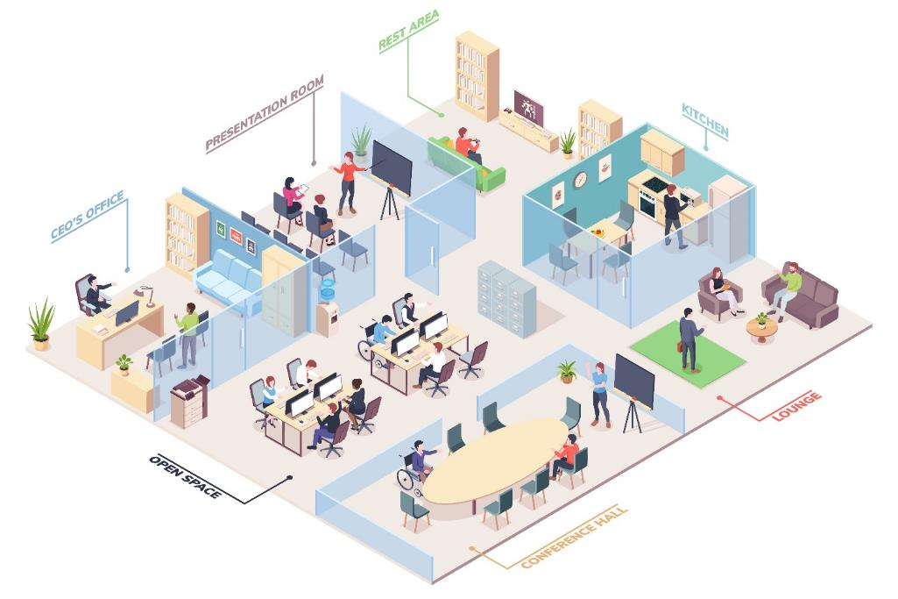
Notes:
Desk Sharing mit unterschiedlichen Arbeitszonen
Verschiedene Arbeitszonen bieten unterschiedlichen Arbeitsaufgaben eine entsprechende Funktion
Kommunikation soll gefördert werden, dies ist wichtig für kreative und innovative Zusammenarbeit
Das Image eines Unternehmens wird gefördert. Mitarbeiter kennen ihren Marktwert und wollen sich am Arbeitsplatz wohlfühlen
Es kann kostengünstiger und platzsparend geplant sein. Aber Achtung: dies geht allerdings mit verschiedenen Risiken einher.
Denn: So nett und so flexibel es aussieht, es bleibt trotzdem eine Art Großraumbüro mit entsprechenden Nachteilen. Wir brauchen also gute Regeln.
Eine Sache viele Namen - Flexible Büroraumkonzepte Konzepte
Desk Sharing oder Shared Desk mit verschiedenen Arbeitszonen
Flexible Office
Open Space / Open Office
Activity Based Working
Clean Desk
Hot Desking
non-reservation-based hoteling
modern workspace
…
Auch bei den verschieden Firmen gibt es ganz unterschiedliche Namen hier ein paar Beispiele
Office 2025 Volkswagen
Open Workspace - Telefonica
NewWorkspase – Lufthansa
Open Text World – Open Text
Citizen Office – Vitra
Siemens Office – Siemens
Smart Working – UniCredit
New Work – Schäffler
Activity Bases Workspace – Rhode und Schwarz

Slide 12
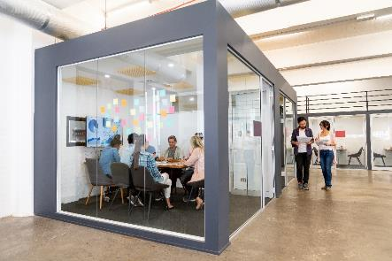
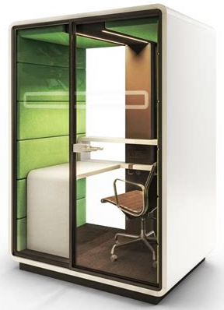
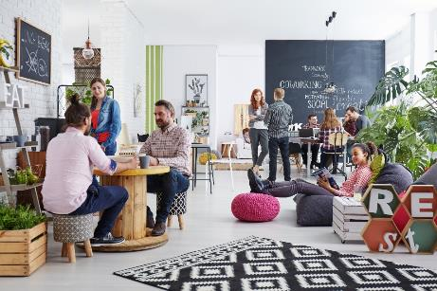
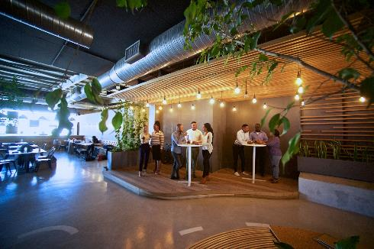
Foto: iStock.com/andresr
Foto: iStock.com/KatarzynaBialasiewicz
Foto: iStock.com/wilpunt
Notes:
Welche Arbeitszonen braucht es und in welcher Größe/Häufigkeit?
Das sind Fragen, die im Betrieb / Unternehmen geklärt werden müssen.
Formelle Besprechungsräume mit entsprechender Infrastruktur
Ausreichend Schreibtische mit Infrastruktur und ergonomischer Ausstattung (anpassbar)
Informelle Besprechungsräume / Think Tanks
Chill Out Zonen / Pausenräume
Phone Boxen für ViKos und Telcos, private Gespräche
Stillarbeitsplätze für Konzentrationsarbeit / Einzelarbeit
Das mögliche Problem: Was ist, wenn alles besetzt ist? Wer „bezahlt“ die Wartezeit? Was, wenn nur unergonomische Plätze frei sind?

Slide 13
Warum wird die Idee inzwischen in vielen Büros konsequent verfolgt?
Notes:
Warum wird die Idee inzwischen in vielen Büro konsequenter verfolgt?
Es gibt unterschiedliche Gründe:
Kosten: Wenn nicht für jeden Mitarbeiter und jede Mitarbeiterin ein Arbeitsplatz zur Verfügung gestellt werden muss spart dies aus Sicht des Arbeitgebers Geld: Es wird z.B. weniger Bürofläche benötigt oder zumindest nicht mehr Bürofläche bei steigenden Beschäftigtenzahlen.
Aus Arbeitgebersicht löst Desk Sharing vorhandene oder absehbare Platzprobleme. Je höher die Sharingquote, desto weniger Arbeitsplätze müssen vorgehalten werden.
Desk Sharing Kommt oft zusammen mit Mobiler Arbeit / Homeoffice. Wenn Beschäftigte von zu Hause oder unterwegs arbeiten kann man sich die Frage stellen, warum für jeden immer ein Büroarbeitsplatz zur Verfügung stehen muss.
Neue Arbeitsmethoden, wie z.B. agiles Arbeiten verändern die Anforderungen an die Büroarbeitsplätze. Bei Agilen Arbeitsmethoden (bei Desing Thinking) gehört es zum Konzept. Wenn die Arbeit eher Gruppenräume erfordert, scheint ein ständig freigehaltener Einzelarbeitsplatz nicht zwingend notwendig.
Häufig wird Desksharing im Zuge einer Neuorganisation (Bezug neuer, Umstrukturierung der alten oder beim Neu- Umbau von Büroflächen/-gebäuden) diskutiert oder eingeführt. Steigert die Attraktivität des Arbeitgebers?
Ein weiterer Grund für die Einführung von Desk Sharing sind die veränderte Anforderungen an Büros. Nötig sind Orte für:
Routinetätigkeiten
konzentriertes Arbeiten
kreatives Arbeiten
Kommunikation und Austausch
Projektarbeit in Teams (in einem Raum)
Rückzug und Entspannung
…
ABER: Diese vielfältigen Arbeitsplatzbedarfe stellen die Büroorganisation häufig vor große Herausforderungen, da die Büroflächen nicht immer nach Bedarf ausgeweitet werden können.
Es stellt sich also die Frage: Wie kann man den (neuen) diversen Anforderung gerecht werden?
Durch Desk Sharing können Freiräume für neue, sinnvollen Arbeitsflächen entstehen. Dann macht das Konzept durchaus Sinn.
Der Mitarbeiter soll sich den für seine Tätigkeit optimalen Arbeitsplatz je nach seinen Anforderungen auswählen können.
Idealfall: Die Raumorganisation entspricht den anfallenden Arbeiten - ausreichend Arbeitsplätze und Orte. Aber: Ist Desk Sharing nur die einfache Lösung für vorhandene Platzprobleme, verlagert sich das Problem nur auf die einzelnen Beschäftigten.

Slide 14
Viele Begriffe, eine Bedeutung!
Smart Working
Flexible Office
Open Workspace
Modern Workspace
New Normal
Open Office
Activity based Workspace
Hot desking
Citizen Office
Notes:
Die Begriffe sind vielfältig und die Ausgestaltung ebenfalls. Gemeint sind offene Bürokonzepte, die zur Arbeitsaufgabe die passende Einrichtung und Umgebung zur Verfügung stellen.
Shared Desk
Flexible office
Open Space
Activity Based Working
Desk Sharing
Clean Desk
Hot Desking
non-reservation-based hoteling
Office 2025 Volkswagen
Open Workspace - Telefonica
NewWorkspase – Lufthansa
Open Text World – Open Text
Citizen Office – Vitra
Siemens Office – Siemens
Smart Working – UniCredit
New Work – Schäffler
Activity Bases Workspace – Rhode und Schwarz

Slide 15
Bei der Planung und Einführung von flexiblen Bürokonzepten hat der Betriebsrat Mitbestimmungsrechte und kann wesentlich mitgestalten.
1.
Projektablauf und -steuerung
3.
Konkretes Umsetzen und Gestalten
4.
Evaluation und Anpassungen
2.
Ausgestalten des neuen Büroraum-konzepts
5.
Begleitung der Gefährdungsbeurteilung
Notes:
In der Regel ist die Einführung von flexiblen Bürokonzepten ein längerer Prozess.
Der Betriebsrat hat bei jedem Schritt erhebliche Mitbestimmungsrechte.
BRs sollten möglichst früh in den Prozesse einsteigen. Hier kann man erfahrungsgemäß am einfachsten und wirkungsvollsten Einfluss nehmen.
Ideal ist es wenn der BR den gesamten Prozess beteiligungsorientiert begleitet.
D.h. immer wieder durch z.B. Umfragen, Abteilungs- Betriebsversammlung, VL-Versammlungen, Info-Veranstaltungen des BRs die Belegschaft informieren, Meinungen einholen und in Entscheidungen einfließen lassen.
Klar es ist möglich im stillen Kämmerlein viel für die Kollegen zu tun und eine tolle Betriebsvereinbarung auszuhandeln.
Dieses Vorgehen hat Risiken:
Man denkt nur man wüsste was die Belegschaft will
Möglicherweise ist die Belegschaft unzufrieden mit dem Ergebnis
GL kann Belegschaft und BR spalten
Verhandlungsmacht ist höher

Slide 16
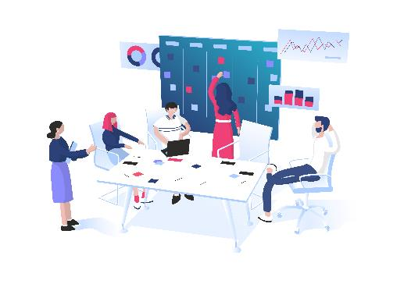
Mögliche Regelungspunkte für eine Betriebsvereinbarung
Projekt „Flexible Office“
Projektstruktur
Zusammensetzung der Projektsteuerung
Entscheidungskriterien für den Projektfortschritt
Projektschritte
Pilotabteilung
Teilziele
Evaluierungen
Ziele und Häufigkeit
Umgang mit den Ergebnissen
iStock/elena sharipova
Notes:
Insbesondere durch die vorhersehbare, ablehnende Haltung der Beschäftigten, sollte die Einführung offener Bürokonzepte als Projekt stattfinden.
In ausgewählten Abteilungen können das Konzept und eine entsprechende Betriebsvereinbarung getestet werden.
Ein Steuerkreis, in dem auch Beschäftigte mitwirken, sollte die Erkenntnisse aus der Pilotphase bewerten.
Was läuft gut / Was muss geändert werden?:
Am Konzept selbst (z.B. Sharing-Quote bei Sharing Arbeitsplätzen)
Wie wirkt sich die neue Organisation auf die Beschäftigten aus?
Ist die Nutzung der freigewordenen Flächen zielführend?
Ist die Betriebsvereinbarung anwendbar?
Was muss anders/ zusätzlich geregelt werden?
Was muss konkreter geregelt werden?
Fortschritte im Projekt?
Kann das Konzept weiter im Betrieb ausgerollt werden?
Welche (weiteren) Abteilungen eignen sich?

Slide 17
Mögliche Regelungspunkte für eine Betriebsvereinbarung
Verbindlich festlegen für welche Abteilungen und Bereiche im Betrieb Desk Sharing eingeführt werden soll
Detailliert beschreiben, wie die einzelnen Räume und Arbeitsplätze möbliert und technisch ausgestattet sind
Bürokonzept und Büroorganisation
Arbeitsumgebung (Licht, Lärm, Temperatur, etc.) sowie Gestaltungs- und Einflussmöglichkeiten der Kolleginnen und Kollegen beschreiben
Die persönliche Ausstattung, die jede*r Beschäftigte benötigt, ermitteln und festschreiben
Das Bürokonzept auf die neuen Anforderungen hin überprüfen und sicherstellen, dass
die Raumorganisation den anfallenden Arbeiten entspricht
ausreichend Arbeitsplätze und Orte für die unterschiedlichen Tätigkeiten der Beschäftigten vorhanden sind

Slide 18
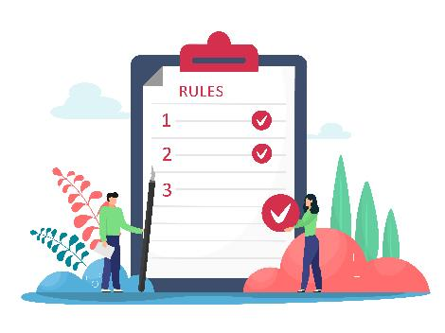
Mögliche Regelungspunkte für eine Betriebsvereinbarung
Arbeitsorganisation Art und Anzahl der Arbeitsplätze pro Abteilung konkret festschreiben. Großraumbüro, Büros zur Stillarbeit, Meetingräume … Unterbringung der persönlichen Arbeitsunterlagen
Nutzungsregeln Transparente Regeln aufstellen, wie die Arbeitsplätze belegt werden (z.B. über ein Buchungssystem), für welche Tätigkeiten die jeweiligen Plätze zur Verfügung stehen, wann ein Arbeitsplatz freizugeben und wie er zu verlassen ist
Regeln
Regeln und Vorgehen bei Konflikten und Unstimmigkeiten vereinbaren
Leistungs- und Verhaltenskontrollen, die sich aus der Platzbelegung und einem Platzmangel ergeben könnten, schriftlich ausschließen
Sharing-Quoten Darauf achten, dass die Quote zu den Tätigkeiten und der Arbeitsweise der Abteilung passt. Allgemein gilt: Je größer die Quote, desto größer die Gefahr von Platznot. Deshalb die Quote so gering wie möglich ansetzen
iStock/Ekaterina Vakhrameeva

Slide 19
Es gibt viele Risiken und potenzielle Gefährdungen für Beschäftigte. Aber es gibt auch Lösungen dafür!
iStock/sesame
Notes:
Risiken für Beschäftigte
Wer morgens der erste ist, bekommt den besten Platz: das hat zur Folge, dass sich der Arbeitsbeginn immer weiter nach vorne schiebt und man einen regelrechten Wettlauf mit den Kollegen
Es ist die Frage, wann die Arbeitszeit beginnt, vor oder nach der Platzsuche. Problem Vertrauensarbeitszeit.
Wenn kein geeigneter Platz gefunden wird, so dass ungünstige Orte kurzerhand umfunktioniert werden oder auch der Betrieb wieder verlassen werden muss, beides wirkt sich schlecht auf die Ergonomie aus.
Teams werden unter Umständen räumlich getrennt statt zusammengeführt. Informationsfluss und Kreativität leiden.
Wenn die Kolleg*innen jeden Tag an einem anderen Platz sitzen, kann es sein, dass ich sie schlicht nicht finde und länger suchen muss.
Laute Arbeitsumgebung (Vieltelefonierer, … stören die Konzentration). Dann geht man wegen Lärm, aus Platzmangel in den Pausenraum. Oder man bleibt gleich zu Hause aus aber aus Zwängen nicht aus Freiwilligkeit.
Es können auch informelle Territorien entstehen. Etwa weil sich Personen immer an den selben Platz setzen.
Manager brauchen Hilfe. Nehmen oft Kontroll- und Statusverlust war. Brauchen ein neues Rollenverständnis – Wechselwirkung zwischen formeller Hierarchie und Raumhierarchie
Ergonomie wird vernachlässigt (Höhenverstellbare Schreibtische, … ) Auch das hippeste Büro muss die Arbeitsschutzstandards einhalten. Gibt es verstellbare Tische und Stühle, Tastaturen. Weiß jeder, welche Einstellung für ihn/sie die richtige ist? Hat jeder die gleichen Bedürfnisse?
Lärm (nicht viel sagen, nächste Folie ist nur zu Lärm, Klima und Licht )
Temperatur und Beleuchtung (nicht viel sagen, nächste Folie ist nur zu Lärm, Klima und Licht )
Psychische Belastung durch Konkurrenz (wenn Kollege x das und das macht … dann muss ich … und … )
Psychische Belastung soziale Kontrolle. Die soz. Kontrolle erhöht sich massiv: Wer kommt wann? Wer bleibt wie lang? Wer trägt welche Kleidung? Man hat keine unbeobachtete Minute.
Entpersonalisierung des Arbeitsplatzes durch eine Clean Desk Policy – man fängt am nächsten Morgen wieder von vorne an – Wie wirkt sich das auf die Menschen aus, hat es Folgen in der Unternehmenskultur?
Infektionsgefahren erhöhen sich, da man sich u.U. Geräte teilt. Wie verhält es sich mit Tastaturen beim Thema Clean Desk? Wie nah sitzen die Menschen beieinander?
Insbesondere Menschen mit körperlichen Einschränkungen können nicht einfach überall sitzen. Wie wird mit dieser Thematik umgegangen?

Slide 20
Ziel
Regelungsgegenstand
Verbündete
Beteiligung
Nachsteuern
Notes:
Wo wollen wir hin, wie stellen wir uns am Ende das Arbeiten in den neuen Räumen vor? Der Betriebsrat braucht eine eigenständige Analyse der Potenziale und Risiken und eine eigene Zielvorstellung.
Was müssen wir regeln? Zum einen muss ein Verständnis darüber entwickelt werden, welche Fragen fest geregelt werden müssen. Zum anderen muss geklärt werden, welche Sachverhalte und Prozesse keiner detaillierten Regulierung bedürfen.
Wen brauchen wir dazu? Die Suche nach betrieblichen Verbündeten wird wichtiger. Aber auch die Hinzuziehung von Expert*innen nach §80(3) BetrVG ist wichtig. Denkt hier auch unbedingt an die Schwerbehindertenvertretung.
Wie beteiligen wir die Kolleg*innen? Die Betroffenen sind meist die Expert*innen, sie dürfen nicht übergangen werden.
Können wir den Prozess abschließend regeln? Wahrscheinlich nicht. Wenn Arbeitsumgebung und Arbeitsorganisation flexibler werden sollen, bedarf es stets der Nachsteuerung.

Slide 21
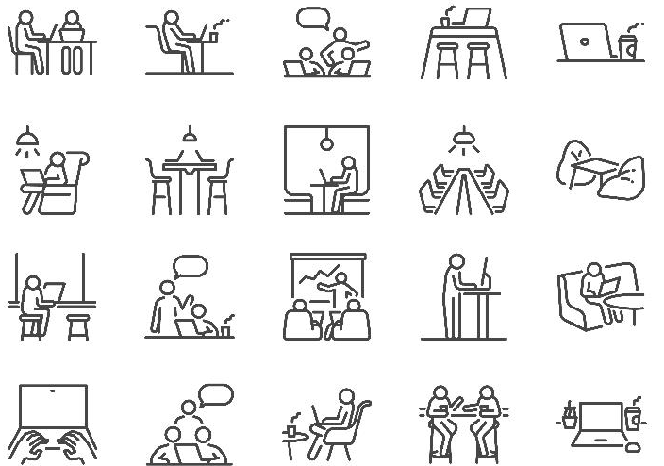
Analysiert und betrachtet zunächst genau die Ausgangs-situation
iStock/anttohoho
Notes:
Ausgangssituation betrachten
Welche Arbeitsorganisationsformen gibt es?
Welche Tätigkeiten eignen sich überhaupt?
Wie sind die räumlichen Voraussetzungen?
Wer will was?
Gibt es eine Gefährdungsbeurteilung?
Das ist das wichtigste. Maßgeschneiderte Lösungen für die Menschen, die es betrifft.
Nicht von schönen Bildern blenden lassen, sondern die Situation objektiv analysieren.

Slide 22
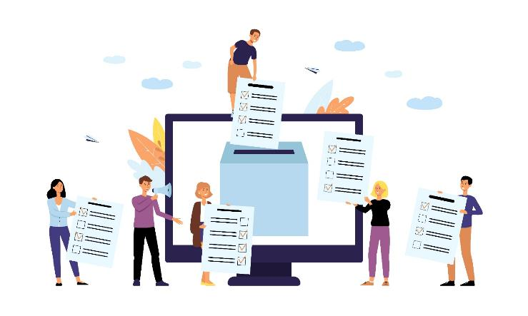
Durch Beteiligung Mitbestimmung stärken
Die Beteiligung der betroffenen Beschäftigten erhöht die Genauigkeit der Analyse und dadurch die bessere Abstimmung von Bedarfen und Maßnahmen. Beteiligung erhöht die Legitimität von Betriebsratshandeln.
iStock/sabelskaya

Slide 23
Eine strikte „Fundamentalopposition“ kann kontraproduktiv wirken: Es ist gut möglich, dass sich Beschäftigte Verbesserungen erhoffen. Eine zu schnelle Ablehnung solcher Vorhaben durch den Betriebsrat kann dessen Legitimität und damit seine Handlungsfähigkeit einschränken. Daher ist es nötig mit den Kolleginnen und Kollegen ein gemeinsames Verständnis und gemeinsame Ziele zu entwickeln.
iStock/akindo
Notes:
Es ist wichtig eine „Fundamentalopposition“ zu vermeiden
Beschäftigte erhoffen sich vom Desksharing möglicher Weise eine Verbesserung ihrer Situation.
Insbesondere wenn es zusammen mit mobiler Arbeit oder agiler Arbeit eingeführt wird.
Durch eine rigide Ablehnung habt ihr möglicherweise schnell einen Teil der Kollegen gegen Euch.
Besser ist es die Risiken und Chancen zusammen mit den Kolleginnen und Kollegen zu analysieren und ein gemeinsames Verständnis und gemeinsame Ziele zu entwickeln.

Slide 24
Technische Regeln und Gesetze helfen euch bei der Durchsetzung eurer Ziele. Es ist wichtig sie zu kennen und an der richtigen Stelle anzuwenden. Sie schützen am Ende eure Kolleginnen und Kollegen vor den zuvor analysierten Gefährdungen.
iStock/Jack_Aloya
Notes:
Arbeitsstättenverordnung und die Technischen Regeln für Arbeitsstätten (ASR) geben einen ganzen Satz von Normen und Regel vor den ihr zusammen mit den erwähnten Gesetzt nutzten
Könnt um die Interessen der Beschäftigten durchzusetzen.
ASR A2.3 Beleuchtung
ASR A3.4/7 Sicherheitsbeleuchtung
ASR A1.6 Fenster, Oberlichter (…)
ASR A3.5 Raumtemperatur
ASR A3.6 Lüftung
ASR A3.7 Lärm
ASR A1.8 Verkehrswege
ASR A2.3 Fluchtwege (…)
ASR A1.2 Raumabmessung
ASR A1.7 Türen und Tore
ASR V3a.2 Barrierefreie Gestaltung von Arbeitsstätten
ASR A4.2 Pausen- und Bereitschaftsräume
https://www.baua.de/DE/Angebote/Rechtstexte-und-Technische-Regeln/Regelwerk/ASR/ASR.html

Slide 25
ASR V3 Gefährdungsbeurteilung
https://www.baua.de/DE/Angebote/Rechtstexte-und-Technische-Regeln/Regelwerk/ASR/pdf/ASR-V3.pdf?__blob=publicationFile&v=3
iStock/lankogal
Notes:
Bei der Einführung von neuen Raumkonzepten sollte auf jeden Fall eine Gefährdungsbeurteilung durchgeführt werden.
Wird die Einführung projektiert (geplant) dann kann die Gefährdungsbeurteilung auch schon in der Planungsphase durchgeführt werden.
Dadurch können die Veränderungen schon im voraus Ergebnis offen evaluiert werde.
Vom Gesetzgeber verpflichtend vorgesehen ist darüber hinaus eine Gefährdungsbeurteilung der neu entstandenen Arbeitsplätze/Tätigkeiten.

Slide 26
So könnte es gelingen…
Gute Informations-politik von Beginn an
Intensive Beteiligung der Beschäftigten zu jedem Zeitpunkt
Klare Zielsetzung
Freiwilligkeit
Gleiche Spielregeln für alle
Rückzugsorte schaffen
Akustik, Licht, Temperatur beachten
Gute und flexible Ausstattung
Flexible Office lernen
Notes:
Ein transparenter Prozess erhöht die Akzeptanz enorm
Nur mit guter Beteiligung wird ein Schuh draus – die Bedürfnisse müssen ermittelt werden
Eine klare Zielsetzung gibt uns den roten Faden. Das muss im gesamten Prozess immer wieder rückgekoppelt werden
Freiwilligkeit: Je nach Betroffenen unterscheidet sich dieses Thema stark. Wollen oder gar können alle von zuhause arbeiten? Wie wirkt sich das auf die Sharing Quoten aus? Sinnhaftigkeit muss auch anhand der Arbeit selbst überprüft werden. Eignet sich meine Arbeit überhaupt?
Spielregeln: keine Privilegien schaffen
Rückzugsorte
Akustik, Licht, Temperatur: Die Beschäftigten passen sich meist gut in die Konzepte ein und erfinden Strategien, um auch ungünstige Bedingungen zu meistern. Darunter leidet aber in der Regel das Ziel und die Performance. Vieler Orts ging die Leistung stark nach unten – insbesondere Lärm, Geruch und Licht sind Faktoren, die sich sehr auf das Gemüt und die Stimmung auswirken. Deshalb sind Spielregeln wie „Keine duftenden Lebensmittel am Platz“ oder
Ausstattung: Ganz wichtig: Verstellbare Stühle, Tische, und so weiter
Flexible Office muss erlernt werden und wird nicht von Beginn an klappen. Regeln werden sich über die Zeit verändern müssen und es muss immer wieder nachgesteuert werden.

Slide 27
Büro- und Arbeitsorganisation der Zukunft
Co-Working dezentral
Flexible Office
Homeoffice / mobile Arbeit
Agile Arbeitsmethoden
Digitalisierung und Qualifizierung
Notes:
Co-Working dezentral: Um Pendeln zu vermeiden und einer schwachen digitalen Infrastruktur im ländlichen Raum zu begegnen, werden Co-Working Konzepte politisch diskutiert. Co-Working bedeutet, dass flexible Büroarbeitsplätze in einem Co-Working space eingerichtet werden, auf die mehrere Unternehmen zugreifen können und in den sich die Arbeitenden Plätze spontan anmieten können. Bekannt ist das Konzept vor allem aus der Start-up Szene, in der sich mehrere Startups oft Büroflächen teilen und von entstehenden Synergien profitieren.
Flexible Office / Modern Office / New Normal: Die Begriffe sind vielfältig und die Ausgestaltung ebenfalls. Gemeint sind offene Bürokonzepte, die zur Arbeitsaufgabe die passende Einrichtung und Umgebung zur Verfügung stellen.
Homeoffice / mobile Arbeit: Mobile Arbeit war insbesondere in der Corona-Pandemie die Strategie zur Durchbrechung von Infektionsketten und zum Erhalt der Arbeitsfähigkeit. Doch auch die Beschäftigten haben ein Interesse an andauernden Möglichkeiten, die Arbeit von zuhause bzw. unterwegs aus zu erledigen. Die betriebliche Ausgestaltung ist hier sehr entscheidend darüber, wie nachhaltig gesund die mobile Arbeit für die Beschäftigten ist. Des Weiteren spielt das Homeoffice auch in der Interessenvertretung eine besondere Rolle. Denn Fakt ist: die Beschäftigten sind zu Hause deutlich schwieriger zu erreichen als im Büro.
Agile Arbeitsmethoden: Parallel zu den Entwicklungen der räumlichen Arbeitssituation entwickeln sich auch Arbeitsorganisation und –Methoden weiter. Diese können durch eine flexible Raumnutzung auch besser zur Geltung kommen.
Digitalisierung und Qualifizierung: Im Zuge der Digitalisierung wird auch die Qualifizierung der Arbeitskräfte immer wichtiger.

Slide 28
Mitbestimmen und gestalten
Qualifizierung und Entwicklung
für alle
Gute Arbeit ist unser Ziel und unser Weg. Wir machen sie und wir wollen sie gestalten.
Gesund bleiben
Gleiches Geld verdienen
Leben & Arbeiten gut vereinbaren
Notes:
Zu guter Arbeit gehört, dass wir im Unternehmen und in unserem Betrieb mitbestimmen. Je stärker die Beschäftigten eingebunden sind in unternehmerische Prozesse, desto stärker identifizieren sie sich mit dem Unternehmen und desto besser sind auch die Prozesse organisiert. Wir bringen uns ein! In vielen personellen Angelegenheiten, aber auch zu Fragen von Arbeitsorganisation haben Beschäftigte, vertreten durch einen durchsetzungsstarken Betriebsrat, gute und zukunftsfähige Ideen aber auch Forderungen.
Damit unsere Betriebe auch in Zukunft noch da sind, müssen wir einerseits innovativ sein und die guten Ideen der Beschäftigten aufnehmen. Auf der anderen Seite müssen die Kolleginnen und Kollegen natürlich auch qualifiziert werden. Alle Unternehmen durchleben aktuell einen starken Wandel. Sie transformieren sich, werden digitaler, „sauberer“, smarter. Die Arbeit verändert sich. Damit Beschäftigte mitgenommen werden können, brauchen sie entsprechende Unterstützung. Deshalb gehört zu Zukunft auch, dass alle sich sinnvoll weiterqualifizieren können. Das gilt für alle Bereiche.
Gute Arbeit heißt immer auch gesunde Arbeit. All die Anforderungen, die jeden Tag auf uns einprasseln, sorgen für physische aber auch psychische Belastungen. Diesen muss weitestgehend vorgebeugt werden! Dazu gehören Gefährdungsbeurteilungen, Beteiligung der Beschäftigten, selbstbestimmtes Arbeiten, Pausen, gute Ausstattung, ein gutes Betriebsklima, Vertrauen und vieles mehr. Um diesen Mix an wichtigen Grundlagen gut hinzubekommen, müssen sich Betriebsrat und Kolleg*innen sowie Führungskräfte GUTE ARBEIT auf die Fahnen schreiben und durchsetzen.
Auch ein gerechtes, faires und gutes Entgelt gehört dazu für Männer und Frauen. Die Entgeltlücke gehen wir dezidiert und strukturiert an! Durch unsere Tarifverträge und die Umsetzung im Betrieb durch euren Betriebsrat wurden bereits hohe Standards gesetzt. Wichtig ist hier auch, dass dem Einzelnen keine Nachteile entstehen und sie nicht per Tarifvertrag diskriminiert werden können. Ein starker Betriebsrat achtet bei Eingruppierungen auf euch und ist bei Fragen für euch da. Fragen zum Tarifvertrag beantworten euch auch Vertrauensleute der IG Metall oder die IG Metall Geschäftsstelle.
Letztendlich steht und fällt gute Arbeit auch mit einer entsprechenden Balance zwischen Arbeit und dem Leben außerhalb der Arbeit. Das empfindet jeder anders – doch muss es Möglichkeiten geben, in bestimmten Lebensphasen mehr oder weniger zu arbeiten. Und zwar aus Sicht des Beschäftigten. Daher setzen wir uns ein für entsprechende Programme (Sabbatjahr, Elternzeiten, AZ-Absenkungen, Altersteilzeitregelungen, Qualifizierung) sowohl tariflich als auch betrieblich. Auch die Verteilung der Care-Arbeit zu Hause spielt bei der Vereinbarkeit eine Rolle. Hier leistet die IG Metall Sensibilisierung und stellt Material zur Verfügung.
In allen Fragen rund um gute Arbeit ist die IG Metall deine kompetente Ansprechpartnerin und steht dir tatkräftig zur Seite.

Slide 29
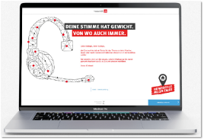
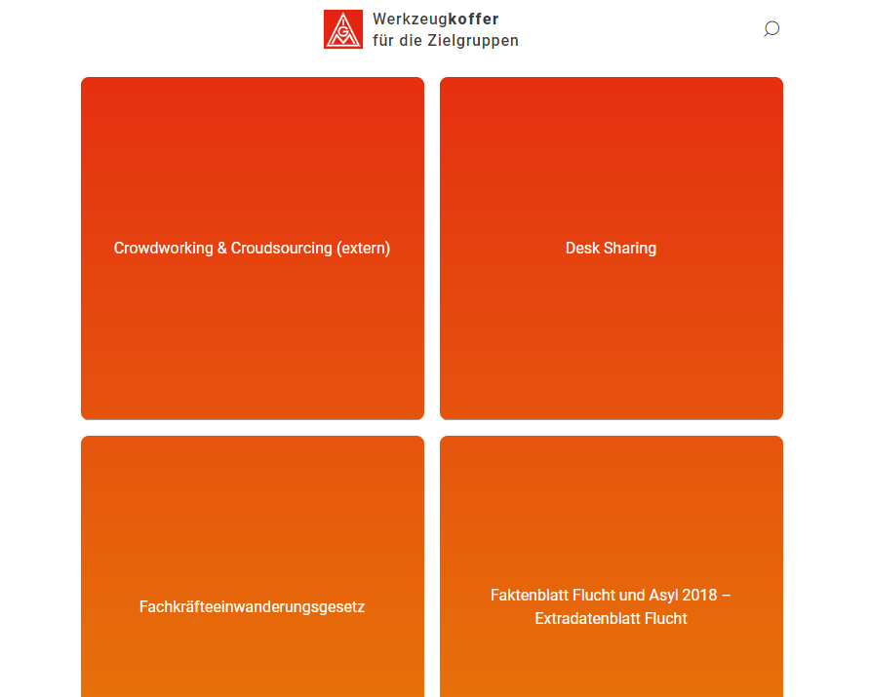
Handout Flexible Office
Werkzeugkoffer Desk Sharing
Digitale Umfrage und Werkzeugkoffer zu Mobiler Arbeit
Werkzeugkoffer Agile Arbeit
Faktenblatt Scrum
https://werkzeugkoffer.igmetall.de
Notes:
Weiterführendes Material:
Handout Flexible Office
Arbeitshilfe zu Flexible Büroraumkonzepte (noch in Arbeit)
Werkzeugkoffer Desk Sharing
Digitale Umfrage und Werkzeugkoffer zu Mobiler Arbeit: Homeoffice muss fair
Werkzeugkoffer Agile Arbeit
Faktenblatt Scrum

